Slide 1


Управление цепями поставок СМ
Прогнозная модель

Slide 2

Описание Прогнозной модели
Параметры:
Гранула прогноза: ЦМ/Магазин/Неделя
Магазины: зона - «Россия+Беларусь+Казахстан», формат - «Супер+Гипер+ПРО»
Товары: Категории «Одежда+Обувь+Инвентарь+Тренажеры» с установленным плановым лимитом на сезон
Период: от Intake date до Exit date для ЦМ-магазина в рамках периода с 1 ноября по 31 августа для сезона SS, и с 1 мая по 28 февраля для сезона AW
Методика расчёта:
Берём понедельные данные фактических продаж за 3 года для сезона SS или AW. Сворачиваются до свойств товара (waregroup, warecategory, waretradegroup, waretradesubgroup, waretype, age) и региона магазина.
Рассчитываем показатели: среднегодовые продажи и нормированные среднегодовые продажи = продажи суммарные в штуках/(кол-во магазинов*кол-во ЦМ)
Рассчитываем доли продаж по неделям отдельно для каждого показателя. Разбиваем плановый лимит каждой прогнозируемой модели-магазина по этим долям.
Улучшение качества прогнозов:
Прогнозы предусматривают возможность корректировки на основе факта продаж текущего сезона. Рассмотрены три варианта таких корректировок:
Пересчёт понедельных долей по факту продаж
По факту предыдущих недель с вес коэф. W_{i}_прогноз = 0.5*W_{i}_Истор_прогноз+0.3*W_{i-1}+0.2*W_{i-2}
По факту предыдущих недель с вес коэф. W_{i}_прогноз = 0.3*W_{i}_Истор_прогноз + 0.2*W_{i-1}+0.1*W_{i-2}+0.1*W_{i-3}+0.1*W_{i-4}+0.1*W_{i-5}+0.1*W_{i-6}
Корректировка начинается по мере появления фактических данных после наступления intakedate.

Slide 3
Сравнение точности прогнозных моделей
Методика сравнения:
Нормированные и ненормированные прогнозы, в т.ч. и скорректированные, нашей модели сравниваются с прогнозом модели машинного обучения (ML) с горизонтом – 1 неделя.
Рассчитываются коэффициенты отклонения прогноза от факта (по модулю) для каждой Прогнозной модели. Выделяются 5 групп коэффициентов.
Для каждой прогнозной модели считаем сколько значений прогнозов (модель-магазин-неделя) попали в каждую группу.
Оцениваются первые 6 недель сезона SS20 от intake date, с intake date <= date'2020-02-09'.
Описание Прогнозных моделей и их скорректированных версий:
Forecast_mod v1 - Прогноз по факту продаж сред. за 3 года
Forecast_mod v2 - Прогноз, скорректированный по факту предыдущих недель
Forecast_mod v3 - Прогноз, скорректированный по факту предыдущих недель с вес коэф. Wi_прог = 0.5* Wi_ Истор_прог+0.3*Wi-1+0.2*Wi-2
Forecast_mod v4 - Прогноз, скорректированный по факту предыдущих недель с вес коэф. Wi_прог = 0.3* Wi_ Истор_прог + 0.2*Wi-1+0.1*Wi-2+0.1*Wi-3+0.1*Wi-4+0.1*Wi-5+0.1*Wi-6
Forecast_n_mod v1 - Нормированный Прогноз по факту продаж сред. за 3 года (сумма продажи / (сумма мод * сумма маг))
Forecast_n_mod v2 - Нормированный Прогноз, скорректированный по факту предыдущих недель
Forecast_n_mod v3 - Нормированный Прогноз, скорректированный по факту предыдущих недель с вес коэф. Wi_прог = 0.5* Wi_ Истор_прог+0.3*Wi-1+0.2*Wi-2
Forecast_n_mod v4 - Нормированный Прогноз, скорректированный по факту предыдущих недель с вес коэф. Wi_прог = 0.3* Wi_ Истор_прог + 0.2*Wi-1+0.1*Wi-2+0.1*Wi-3+0.1*Wi-4+0.1*Wi-5+0.1*Wi-6
Forecast ML_w1 - Прогноз ML на 1 неделю вперёд
All
Наличие продаж | размер отклонения | Forecast_mod v1 | Forecast_mod v2 | Forecast_mod v3 | Forecast_mod v4 | Forecast_n_mod v1 | Forecast_n_mod v2 | Forecast_n_mod v3 | Forecast_n_mod v4 | Forecast ML_w1
Нулевые продажи | koef < 1.3 | 74.5% | 80.4% | 77.9% | 80.5% | 68.8% | 76.9% | 72.6% | 75.5% | 87.5%
 | koef [1.3-1.6) | 0.0% | 0.0% | 0.0% | 0.0% | 0.0% | 0.0% | 0.0% | 0.0% | 0.0%
 | koef [1.6-2.5) | 24.6% | 18.7% | 21.4% | 18.8% | 30.1% | 22.3% | 26.5% | 23.7% | 11.9%
 | koef [2.5-5) | 0.8% | 0.7% | 0.6% | 0.5% | 0.9% | 0.8% | 0.8% | 0.7% | 0.4%
 | koef >= 5 | 0.2% | 0.2% | 0.2% | 0.1% | 0.2% | 0.1% | 0.1% | 0.1% | 0.1%
Total |  | 100.0% | 100.0% | 100.0% | 100.0% | 100.0% | 100.0% | 100.0% | 100.0% | 100.0%
Ненулевые продажи | koef < 1.3 | 26.6% | 23.8% | 26.6% | 25.0% | 29.7% | 25.2% | 29.3% | 27.6% | 21.0%
 | koef [1.3-1.6) | 5.9% | 6.7% | 6.5% | 5.9% | 6.4% | 6.6% | 7.1% | 6.4% | 5.2%
 | koef [1.6-2.5) | 55.6% | 58.8% | 56.2% | 58.4% | 52.1% | 57.7% | 53.3% | 55.6% | 62.8%
 | koef [2.5-5) | 10.3% | 9.4% | 9.3% | 9.4% | 10.1% | 9.3% | 9.2% | 9.2% | 9.4%
 | koef >= 5 | 1.7% | 1.3% | 1.3% | 1.3% | 1.6% | 1.3% | 1.2% | 1.2% | 1.5%
Total |  | 100.0% | 100.0% | 100.0% | 100.0% | 100.0% | 100.0% | 100.0% | 100.0% | 100.0%

Slide 4
Сравнение точности прогнозных моделей
Apparel*
Footware*
размер отклонения | Forecast_mod v1 | Forecast_mod v2 | Forecast_mod v3 | Forecast_mod v4 | Forecast_n_mod v1 | Forecast_n_mod v2 | Forecast_n_mod v3 | Forecast_n_mod v4 | Forecast ML_w1
koef < 1.3 | 27.0% | 24.3% | 27.1% | 25.8% | 30.0% | 25.7% | 29.7% | 28.3% | 21.5%
koef [1.3-1.6) | 6.2% | 6.9% | 6.9% | 6.3% | 6.7% | 6.8% | 7.4% | 6.8% | 5.6%
koef [1.6-2.5) | 54.3% | 57.6% | 54.9% | 56.8% | 51.0% | 56.5% | 52.1% | 54.2% | 61.6%
koef [2.5-5) | 10.7% | 9.8% | 9.7% | 9.7% | 10.5% | 9.7% | 9.5% | 9.5% | 9.7%
koef >= 5 | 1.8% | 1.4% | 1.4% | 1.4% | 1.7% | 1.4% | 1.3% | 1.3% | 1.6%
размер отклонения | Forecast_mod v1 | Forecast_mod v2 | Forecast_mod v3 | Forecast_mod v4 | Forecast_n_mod v1 | Forecast_n_mod v2 | Forecast_n_mod v3 | Forecast_n_mod v4 | Forecast ML_w1
koef < 1.3 | 25.0% | 21.4% | 24.4% | 20.9% | 29.3% | 22.9% | 28.0% | 24.3% | 17.4%
koef [1.3-1.6) | 4.2% | 5.2% | 4.6% | 3.3% | 5.0% | 5.0% | 5.2% | 3.9% | 3.1%
koef [1.6-2.5) | 61.8% | 65.1% | 63.0% | 67.3% | 56.8% | 64.1% | 58.9% | 63.5% | 71.0%
koef [2.5-5) | 8.1% | 7.6% | 7.4% | 7.7% | 8.1% | 7.4% | 7.2% | 7.6% | 7.9%
koef >= 5 | 0.9% | 0.7% | 0.6% | 0.7% | 0.8% | 0.6% | 0.6% | 0.7% | 0.7%
Для товарной категории App_Sport*
Для товарной категории App_Outdoor*
размер отклонения | Forecast_mod v1 | Forecast_mod v2 | Forecast_mod v3 | Forecast_mod v4 | Forecast_n_mod v1 | Forecast_n_mod v2 | Forecast_n_mod v3 | Forecast_n_mod v4 | Forecast ML_w1
koef < 1.3 | 26.6% | 24.7% | 26.1% | 25.2% | 31.8% | 27.6% | 30.8% | 29.7% | 19.2%
koef [1.3-1.6) | 4.0% | 4.9% | 4.5% | 3.8% | 5.1% | 5.2% | 5.4% | 4.7% | 2.8%
koef [1.6-2.5) | 61.3% | 63.1% | 62.0% | 63.5% | 55.4% | 60.1% | 56.7% | 58.5% | 69.9%
koef [2.5-5) | 7.5% | 6.8% | 6.9% | 7.0% | 7.3% | 6.7% | 6.7% | 6.7% | 7.5%
koef >= 5 | 0.6% | 0.4% | 0.5% | 0.5% | 0.5% | 0.4% | 0.4% | 0.4% | 0.6%
размер отклонения | Forecast_mod v1 | Forecast_mod v2 | Forecast_mod v3 | Forecast_mod v4 | Forecast_n_mod v1 | Forecast_n_mod v2 | Forecast_n_mod v3 | Forecast_n_mod v4 | Forecast ML_w1
koef < 1.3 | 26.4% | 18.9% | 26.1% | 22.1% | 29.8% | 19.6% | 29.0% | 24.8% | 10.8%
koef [1.3-1.6) | 4.4% | 4.0% | 4.7% | 3.3% | 5.5% | 3.7% | 5.6% | 4.1% | 1.6%
koef [1.6-2.5) | 60.8% | 69.5% | 61.8% | 66.8% | 56.6% | 69.1% | 58.4% | 63.6% | 79.4%
koef [2.5-5) | 7.6% | 7.1% | 6.9% | 7.2% | 7.5% | 7.2% | 6.6% | 7.0% | 7.5%
koef >= 5 | 0.8% | 0.6% | 0.5% | 0.5% | 0.6% | 0.5% | 0.4% | 0.4% | 0.6%
Для товарной категории Ftw_Sport*
Для товарной категории Ftw_Outdoor*
размер отклонения | Forecast_mod v1 | Forecast_mod v2 | Forecast_mod v3 | Forecast_mod v4 | Forecast_n_mod v1 | Forecast_n_mod v2 | Forecast_n_mod v3 | Forecast_n_mod v4 | Forecast ML_w1
koef < 1.3 | 23.4% | 19.3% | 22.6% | 19.1% | 29.0% | 22.1% | 27.4% | 23.8% | 15.1%
koef [1.3-1.6) | 3.5% | 4.7% | 3.8% | 2.6% | 4.3% | 4.3% | 4.6% | 3.2% | 2.3%
koef [1.6-2.5) | 65.0% | 68.7% | 66.4% | 70.8% | 58.5% | 66.5% | 61.0% | 65.6% | 75.2%
koef [2.5-5) | 7.4% | 6.8% | 6.6% | 6.9% | 7.3% | 6.5% | 6.4% | 6.8% | 6.9%
koef >= 5 | 0.8% | 0.6% | 0.6% | 0.6% | 0.8% | 0.6% | 0.6% | 0.6% | 0.4%
размер отклонения | Forecast_mod v1 | Forecast_mod v2 | Forecast_mod v3 | Forecast_mod v4 | Forecast_n_mod v1 | Forecast_n_mod v2 | Forecast_n_mod v3 | Forecast_n_mod v4 | Forecast ML_w1
koef < 1.3 | 25.3% | 21.7% | 23.7% | 17.2% | 27.6% | 18.8% | 25.5% | 18.9% | 15.0%
koef [1.3-1.6) | 4.6% | 5.5% | 4.8% | 2.6% | 5.2% | 5.7% | 5.2% | 2.8% | 1.8%
koef [1.6-2.5) | 57.9% | 60.7% | 60.5% | 67.5% | 55.1% | 63.7% | 58.4% | 65.9% | 69.8%
koef [2.5-5) | 10.9% | 11.0% | 10.1% | 11.3% | 10.8% | 10.6% | 10.0% | 11.2% | 11.7%
koef >= 5 | 1.3% | 1.1% | 1.0% | 1.3% | 1.2% | 1.2% | 0.9% | 1.3% | 1.8%
Выводы:
Все версии Нашей Прогнозной модели демонстрируют лучший результат прогнозирования, чем ПМ ML. Нормированный Прогноз имеет лучшие результаты, чем ненормированный.
Наилучший результат демонстрирует Наша Прогнозная модель Forecast_mod v3. Больше значений находятся в низком и среднем диапазоне отклонений Прогноза от Факта продаж, и меньшее в высоком диапазоне отклонений. В наиболее крупных товарных категориях App_Spt, App_Out, Ftw_Spt, Ftw_Out этот разрыв ещё выше, чем в целом по Группам (Одежда, Обувь).
* Рассматриваются только ненулевые продажи

Slide 5
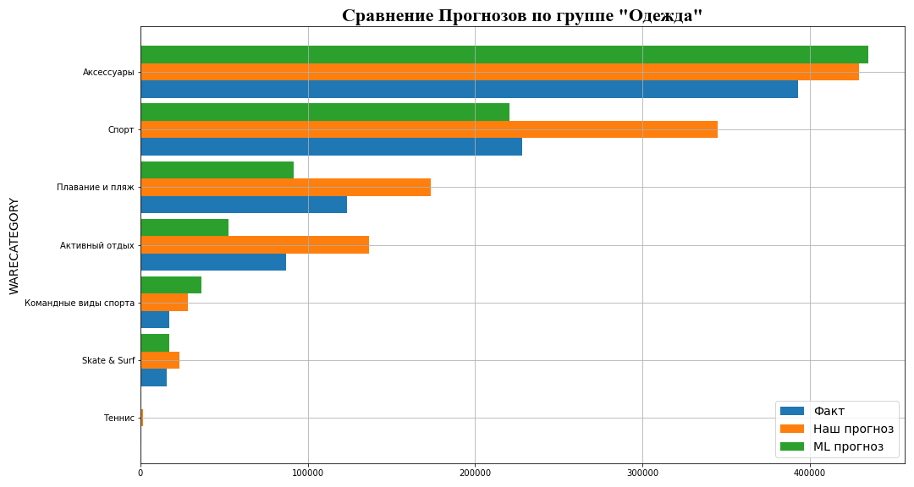
Сравнение прогнозов Одежда
Наша Прогнозная модель (Forecast_n_mod v3) демонстрирует перепрогнозирование.
Прогнозная модель ML демонстрирует значительное недопрогнозирование в подгруппах «Плавание и пляж», «Активный отдых».

Slide 6
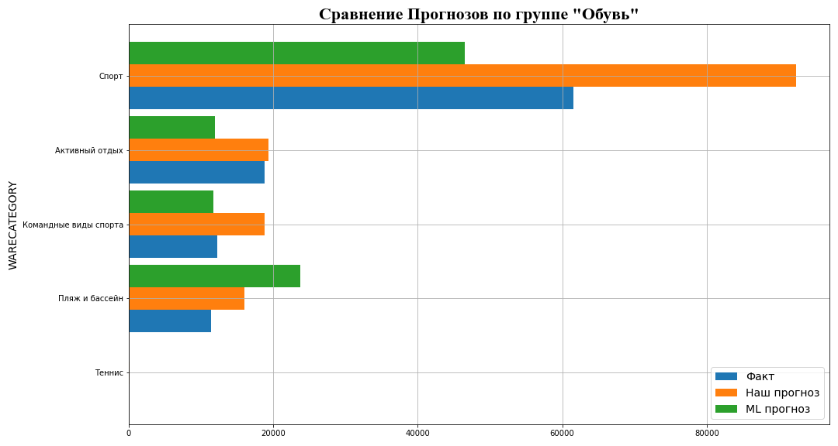
Сравнение прогнозов Обувь
Наша Прогнозная модель (Forecast_n_mod v3) демонстрирует перепрогнозирование.
Прогнозная модель ML демонстрирует значительное недопрогнозирование в подгруппах «Спорт», «Активный отдых».

Slide 7
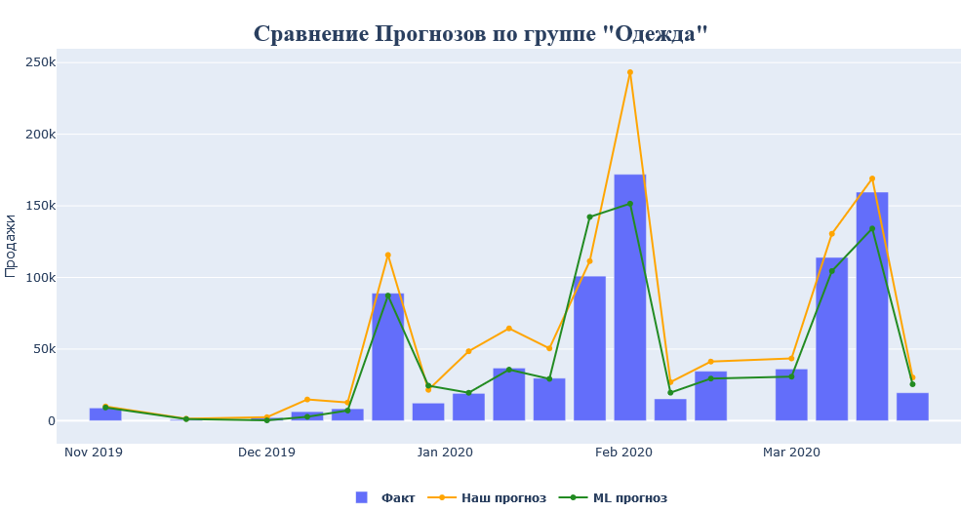
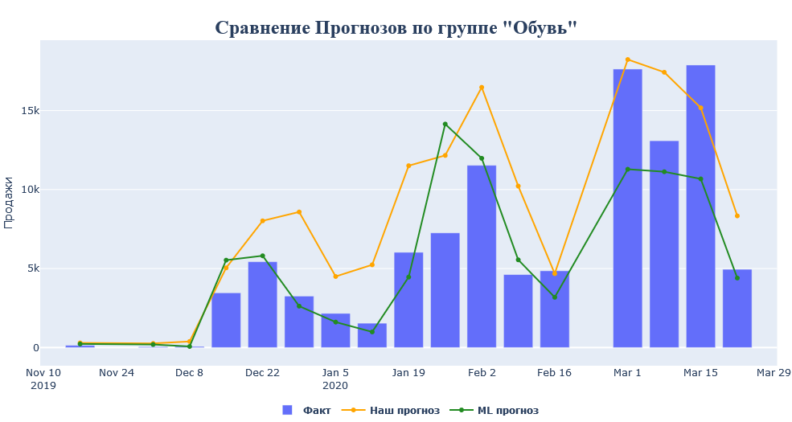
Динамика Продаж и Прогнозов
По Одежде и по Обуви в модели ML наблюдается значительное недопрогнозирование продаж с середины февраля по конец марта. Это активное начало сезона SS20.
В то же время Наша Прогнозная модель (Forecast_n_mod v3) демонстрирует наиболее близкие значения к факту продаж в этот период.
На следующем слайде представлена динамика по подкатегориям «Спорт» и «Активный отдых». Там наблюдается та же картина. Наибольшее отставание прогнозов от факта в модели ML наблюдается в «Обувь-Спорт» январь, с середины февраля по конец марта; «Обувь-Активный отдых» с середины февраля по конец марта; «Одежда-Активный отдых» с середины февраля по конец марта.

Slide 8
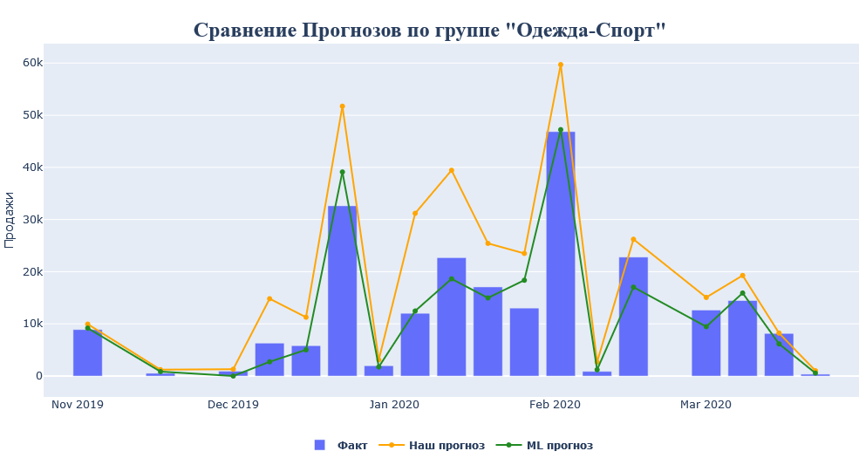
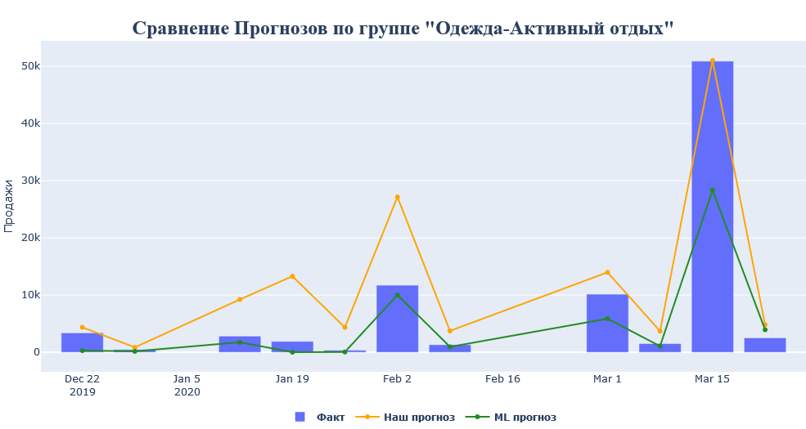
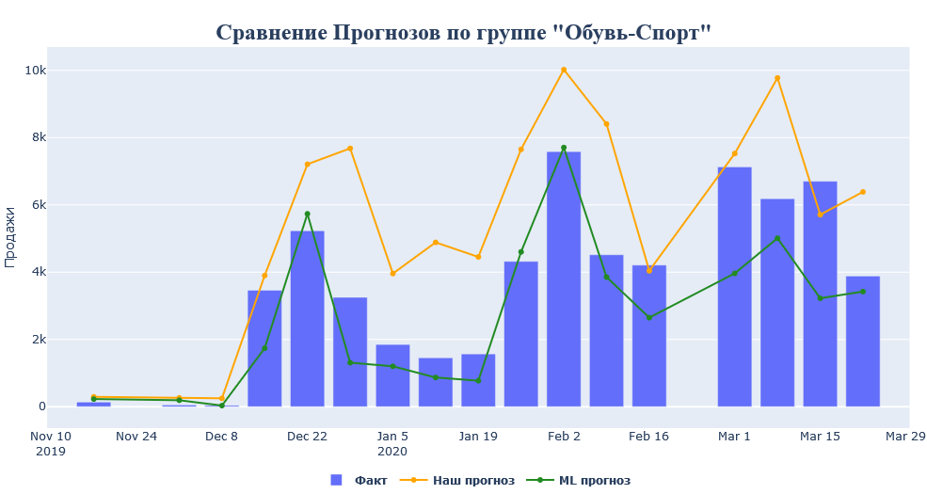
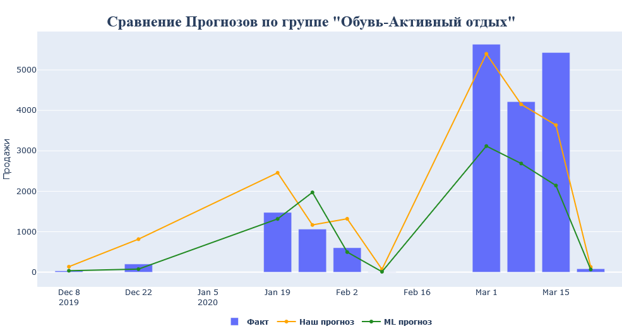
Динамика Продаж и Прогнозов
-

